Slide 1
Propagation guidée des ondes
Alexandre Jedrecy
Concours externe spécial de l’agrégation de physique-chimie option physique
Session 2022

Slide 2
p(r, θ, z, t) = A Jm(kr) cos(mθ) e^{i(ωt - kr)}
Zéro de la dérivée de Jm(kr)
Ordre m | μm,1 | μm,2 | μm,3
0 | 0 | 3,83 | 7,02
1 | 1,84 | 5,33 | 8,54
2 | 3,05 | 6,71 | 9,97
2 | 4,20 | 8,02 | -
3 | 5,32 | 9,28 | -
4 | 6,42 | 10,5 | -
5 | 7,50 | - | -

Slide 3
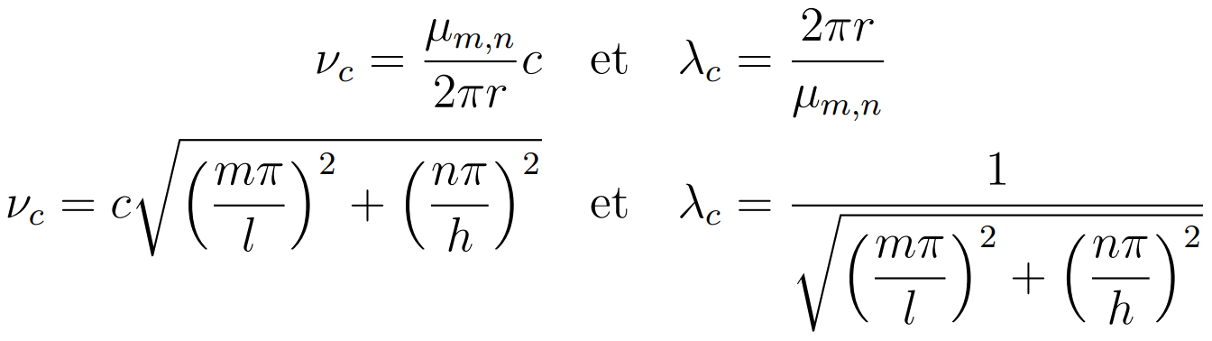
cylindrique
rectangulaire

Slide 4
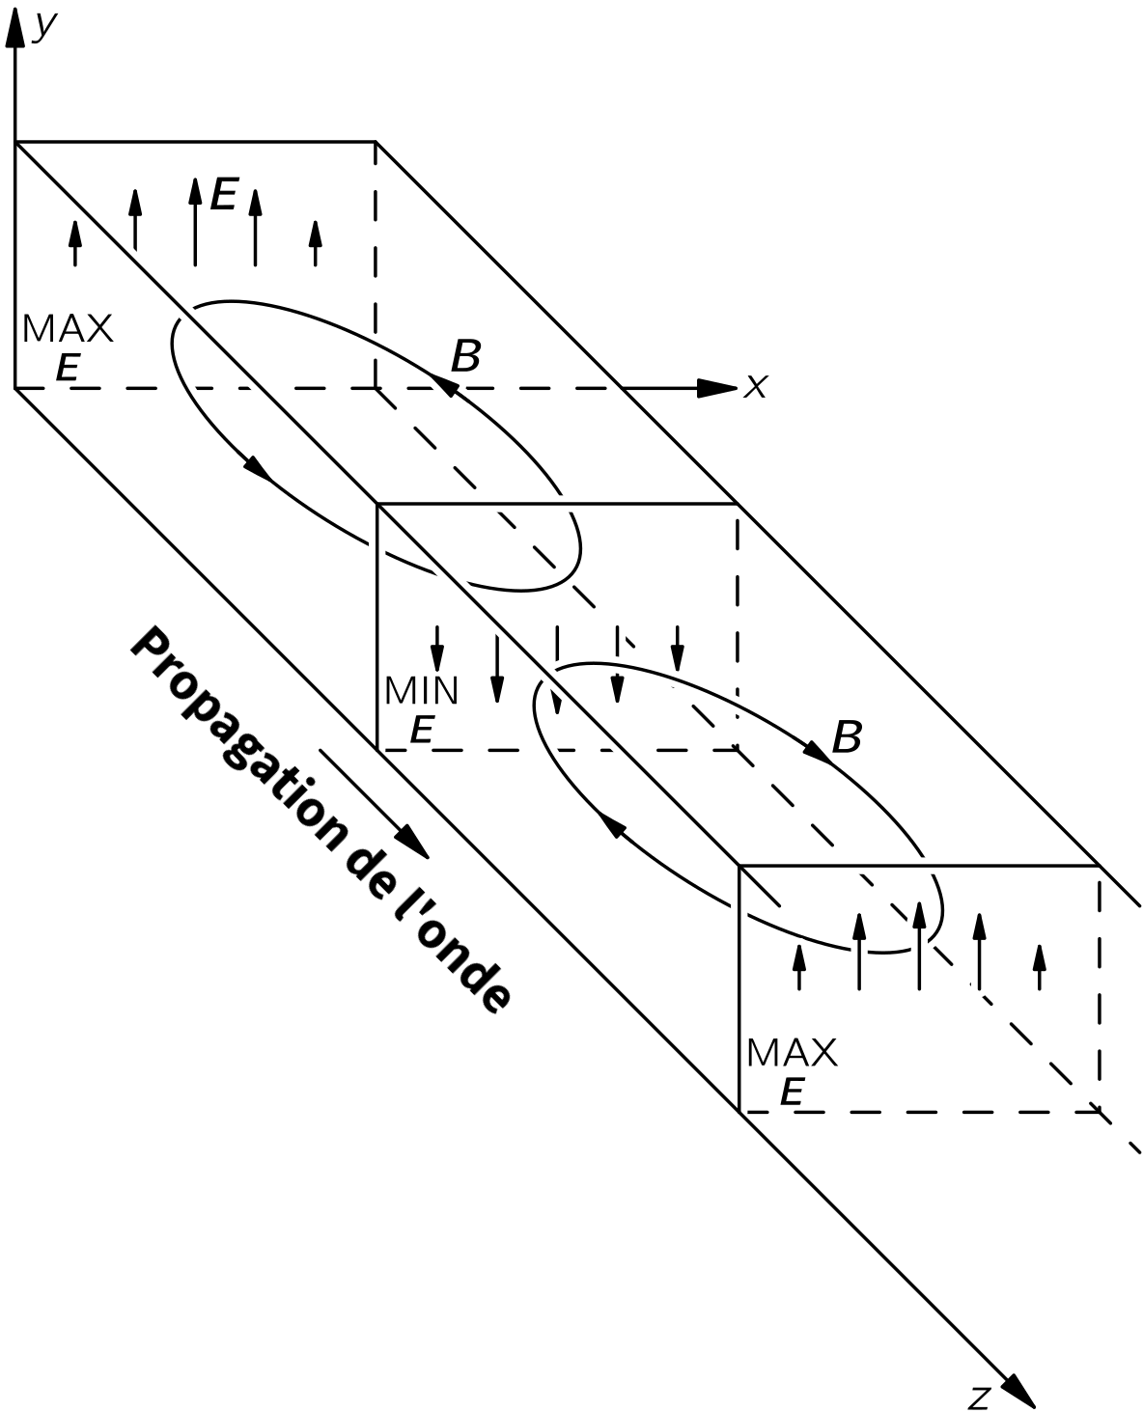
Mode TE1,0

Slide 5
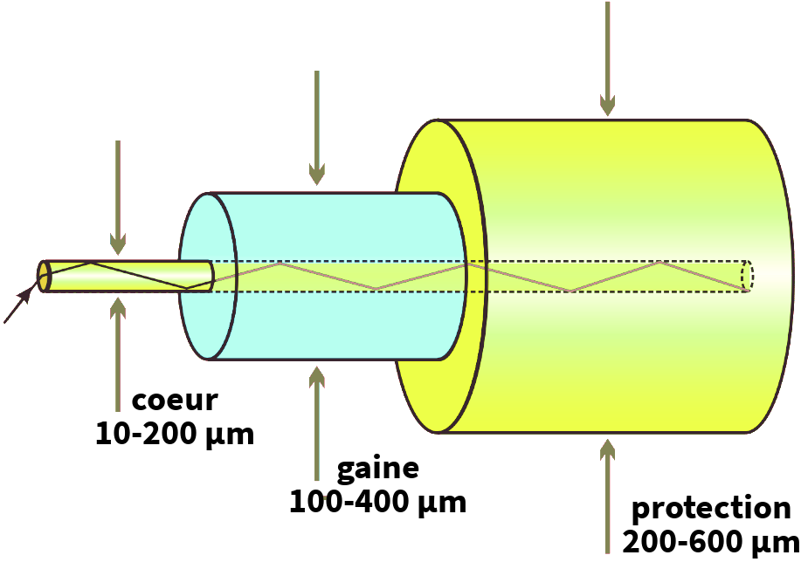

Slide 6
